Slide 1



C# ASP.NET Core разработчик
Сервис ставок CoolBet
Команда:
• Михаил Скородумов
• Илья Зиновкин
• Анастасия Смолянинова

Slide 2


Меня хорошо видно
& слышно?

Slide 3
План защиты
Цель и задачи проекта
Какие технологии использовались
Что получилось
Выводы
Вопросы и рекомендации

Slide 4
Цель и задачи проекта
Цель проекта: создать масштабируемую систему ставок
 | 1. Реализовать систему пользователей и ролей (UserServer) 2. Систему ведения событий и исходов 3. Систему уведомлений пользователей 4. Систему учета средств пользователей (кошелек) 5. Предоставить пользователям возможность делать ставки

Slide 5
















Какие технологии использовались (Back-end)
AutoFixture

Slide 6




Front-end
React Router

Slide 7
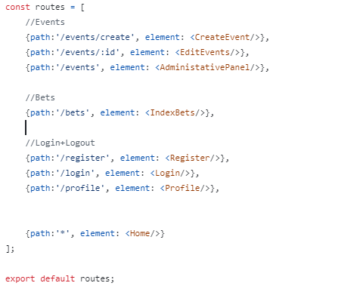
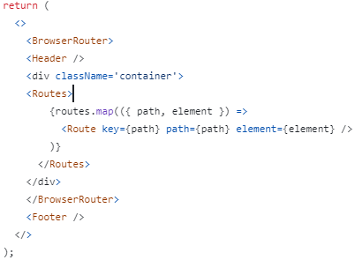

React Router
React Router — решение для переключения и маршрутизации страниц React
1. Routes прописаны в отдельном файле routes-config
2. Затем происходит маппинг в App.tsx
Кроме того, в библиотеке есть полезные хуки, например useLocation и useNavigate

Slide 8
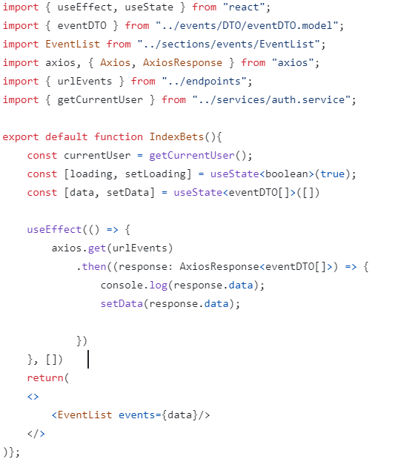

Axios
Для выполнения HTTP запросов к серверу
использовался Axios
Можно отметить:
Удобство XMLHttpRequests запросов из браузера
Преобразование данных запроса в нужный тип, например eventDTO[]
Перехватчики запроса перед их отправкой, например для добавления JWT Token в Header

Slide 9

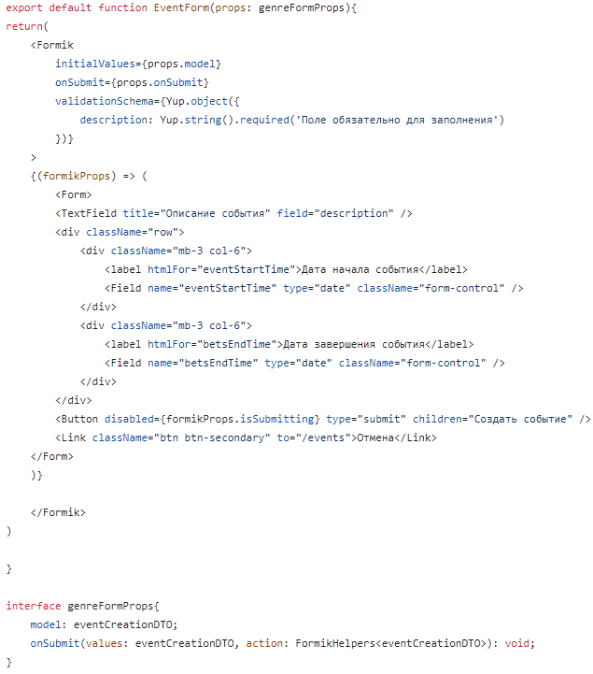
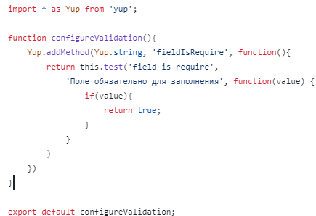
Bootstrap 5, Formik + Yup
Bootstrap — применялся для упрощения верстки страниц
Formik — это библиотека для управления состоянием формы, валидации и отправки
Yup — это библиотека для валидации объектов JS. Она позволяет описать схему валидации объекта validationSchema и добавить собственные методы валидации

Slide 10
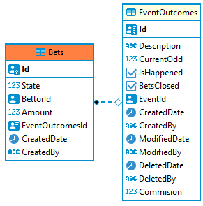
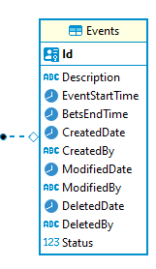
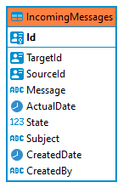
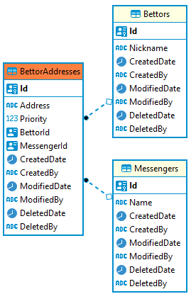
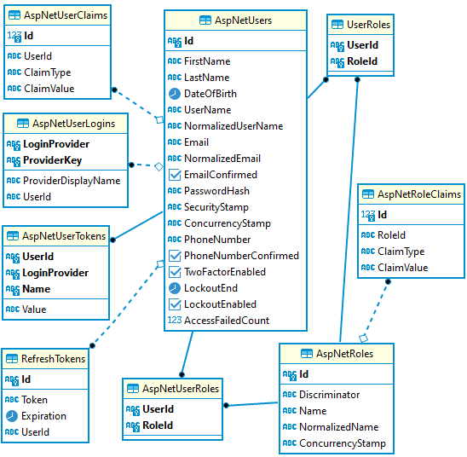
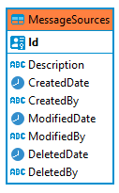
Схемы реляционных БД
betsDb
notificationDb
identityDb

Slide 11
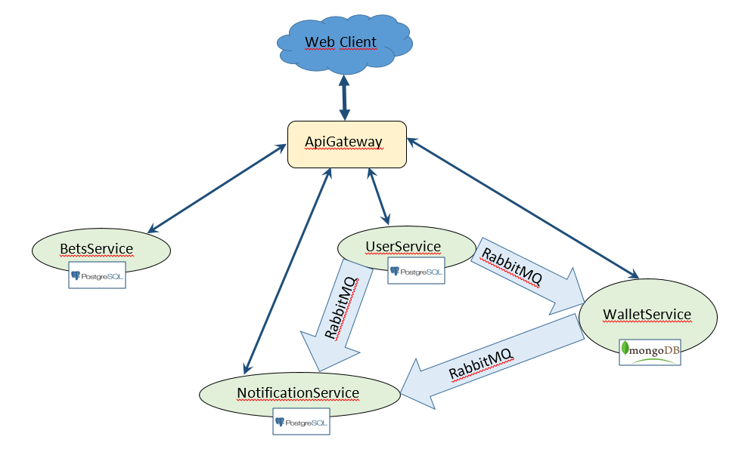
Схема взаимодействия микросервисов

Slide 12
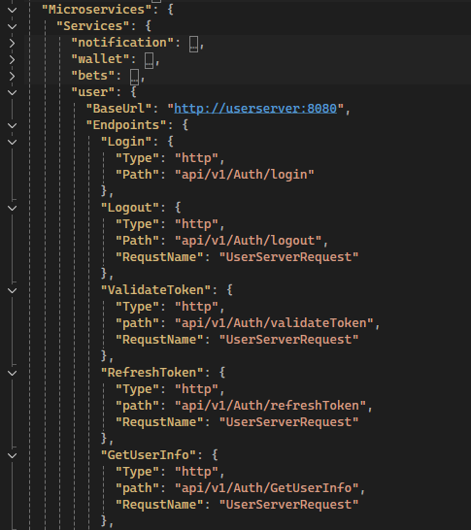
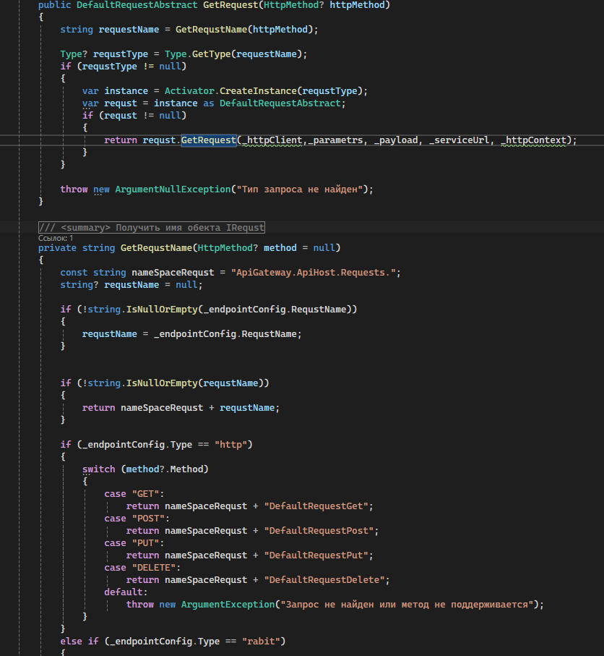
ApiGateway
В нашей микросервисной архитектуре мы используем самописный API Gateway, который обеспечивает централизованную маршрутизацию запросов к сервисам. Основные функции
Конфигурация адресации. Настройка маршрутов осуществляется через файл конфигурации, что упрощает управление и масштабирование системы.
Настройка авторизации и уровней доступа. Управление доступом на основе ролей повышает безопасность, контролируя доступ пользователей к сервисам.
Маршрутизация через MediatR. Запросы обрабатываются с помощью MediatR, что поддерживает паттерн CQRS и улучшает читаемость кода.
Кастомная логика перенаправления. Параметр "RequestName" позволяет реализовать индивидуальную логику обработки запросов, адаптируя систему под специфические бизнес-требования.
Самописный API Gateway обеспечивает гибкость и безопасность, позволяя быстро адаптироваться к изменениям и новым вызовам бизнеса.

Slide 13
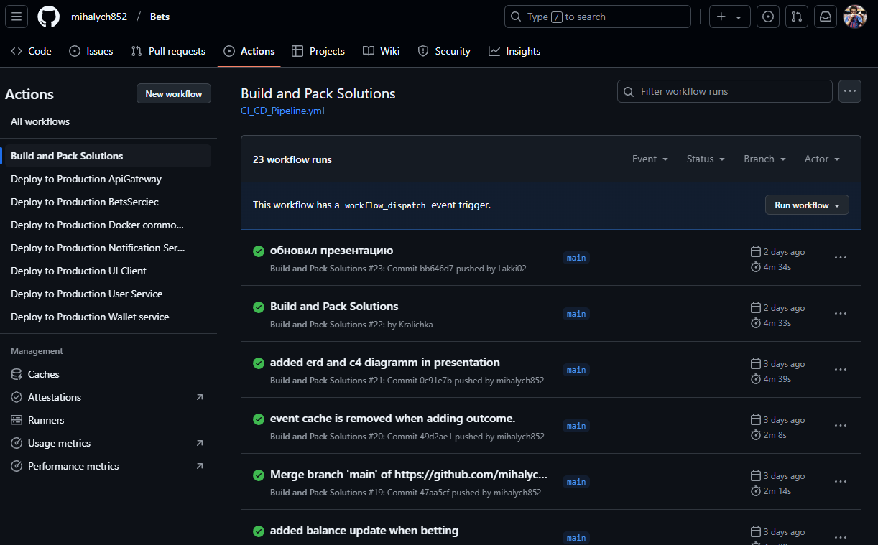
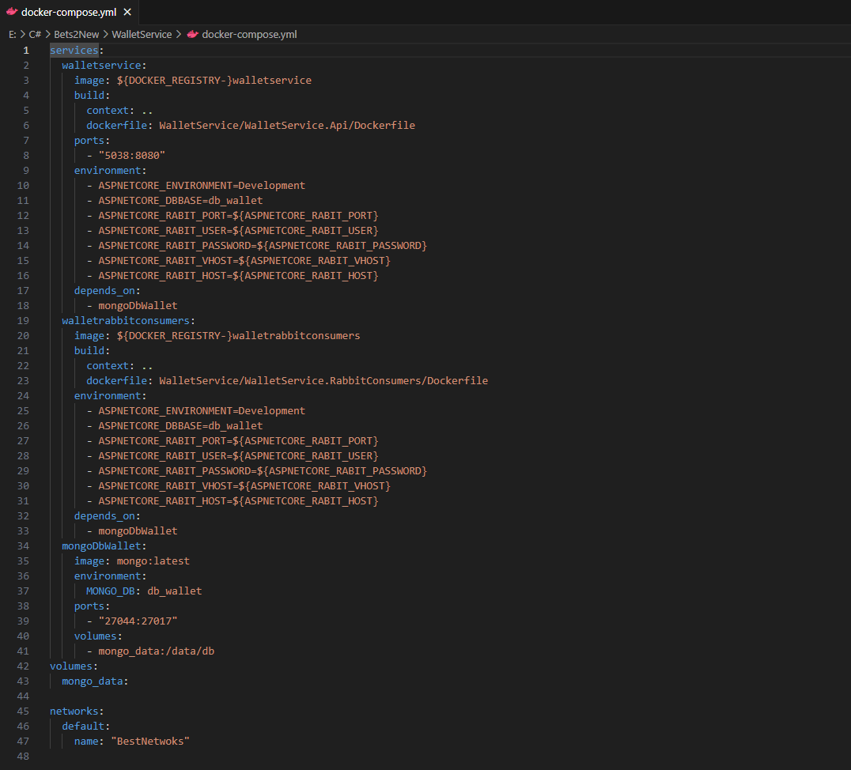
Процесс деплоя приложения
Деплой нашего приложения автоматизирован и включает несколько ключевых этапов:
Автоматический деплой при коммите. При каждом коммите в ветку main запускается автоматический workflow через GitHub Actions. Этот процесс доставляет обновленный репозиторий на удалённый виртуальный сервер (VM).
Ручные workflows для сервисов. Дополнительно настроены 7 workflows, которые запускаются вручную для каждого сервиса. Эти workflows повторно билдят Docker-контейнеры и перезапускают соответствующие сервисы.
Docker Compose. Каждый сервис описан в отдельном файле docker-compose.yml, что упрощает управление контейнерами. Все сервисы связаны общим сетевым пространством "BetsNetwork", что позволяет им взаимодействовать друг с другом через DNS-имена, заданные в Docker Compose.

Slide 14

Что получилось
Разместите на слайде(-ах) артефакты проекта:
код
схемы (архитектура, БД)
ссылки на файлы в репозитории
скрины экранов приложения
фото или видео
Либо продемонстрируйте проект отдельно.

Slide 15
Выводы
Оцените работу над проектом и ответьте на вопросы:
У вас получилось достичь цели и выполнить все задачи?
Что далось легко, а с чем возникли трудности?
Сколько времени занял проект?
Насколько полезным оказался для вас проект от 1 до 10?
1 = я не научился ничему новому
10 = очень полезно, я получил новый опыт
Остались ли у вас вопросы по проекту?
Как вы планируете развиваться дальше?
1.
2.
3.

Slide 16

Ответьте на вопросы одногруппников и преподавателей и получите обратную связь на свою работу
Вопросы и рекомендации
+
–
если есть вопросы
если вопросов нет

Slide 17

Спасибо за внимание!

Slide 18

Инструменты для работы
с презентацией

Slide 19
1. Текст:
«Одна мысль — один слайд»
Размещайте на каждом слайде до 5 строк текста, не более 5 слов в каждой строке
Выделяйте главные идеи с помощью размера и цвета шрифта
Используйте подзаголовки, если заголовок слишком длинный
Группируйте информацию в визуальные блоки
Делите большие текстовые блоки на колонки или списки
Используйте стрелки для обозначения последовательности информации
Чередуйте текстовые блоки с графическими элементами
2. Используйте шрифт Roboto, кегль: заголовок – 25-30, подзаголовок – 17,
основной текст – 15-12, межстрочный интервал 1,15

Slide 20
3. Используйте нашу фирменную цветовую палитру (её найдете в следующем слайде)
4. Визуальные материалы:
Добавляйте релевантные изображения к текстовым блокам
Используйте иконки или эмодзи для визуализации ключевых пунктов
Используйте инфографику для визуализации сложной информации
качественные изображения вы можете взять в папке

Slide 22


































































Slide 23













Slide 24
Шаблоны, которые вы можете использовать для рассказа о своем проекте

Slide 25
Определение – это
описание данных в виде набора сущностей, отношений между ними, атрибутов сущностей,
их типов данных, соглашений об именовании
и правил проверки целостностей

Slide 26
Слайды с “кнопками”
Тезис 1/Определение 1
Тезис 2 (выбирая его, словно щелкаем на него мышью,
и в следующем слайде раскрываем выбранную
мысль полностью) / Определение 2

Slide 27
Определение – описание данных в виде набора сущностей, отношений между ними, атрибутов сущностей, их типов данных, соглашений об именовании и правил проверки целостностей

Slide 28
В этой статье мы будем завершать тему мониторинга
и поговорим о мониторинге работы самих приложений.
В этой статье мы будем завершать тему мониторинга и поговорим о мониторинге
работы самих приложений.
Какими средствами и как можно осуществлять сбор метрик с приложений и что такое трассировка.
Как уже говорилось в предыдущих статьях, мы можем осуществлять сбор количественных показателей по событиям, формирующим тренды с помощью метрик.

Slide 29

Заголовок: главная мысль слайда
Подзаголовок – дополнение к основной мысли
Источников много
Кроме того, в той же микросервисной архитектуре у нас запрос от клиента может проходить через несколько различных микросервисов, причем в зависимости
от различных аспектов, этот путь может состоять из разных узлов.

Slide 30
Главная мысль слайда
В этой статье мы будем завершать тему мониторинга
и поговорим о мониторинге работы самих приложений.
Какими средствами и как можно осуществлять сбор
метрик с приложений и что такое трассировка.
Как уже говорилось в предыдущих статьях, мы можем
осуществлять сбор количественных показателей
по событиям, формирующим тренды с помощью метрик.

Slide 31
Слайд со списком
1.
2.
3.
4.
5.

Slide 32

Слайд со списком
1. Описание эксперимента | 2. Технические детали
Гипотеза Целевая аудитория Ожидаемый результат | Реализация Настройки Метрики

Slide 33

Главная мысль
слайда
В случае, если мы обнаружили превышение
по какому-то определенному параметру, то
нам необходимо разобраться в причинах произошедшего, и здесь нам на помощь приходят журналы событий сервисов.
В логах можно найти много полезной информации касающейся проблем в работе приложения, по сути, если событие в принципе логируется, то мы можем его найти и проанализировать.
ссылка на источник кегль 11: https://habr.com/ru/companies/rosatom/articles/841842/

Slide 34
В случае, если мы обнаружили превышение по какому-то определенному параметру,
то нам необходимо разобраться
в причинах произошедшего,
и здесь нам на помощь
приходят журналы событий сервисов.
В логах можно найти много полезной информации касающейся проблем
в работе приложения, по сути, если событие в принципе логируется, то мы можем его найти
и проанализировать.
ссылка на источник кегль 11: https://habr.com/ru/companies/rosatom/articles/841842/

Slide 35

Главная мысль
слайда, тезис, определение

Slide 36
Слайд с 3 колонками
Над текстовым полем могут быть иконки, цифры, иллюстрации – всё, на чем вы хотите сакцентировать внимание студентов.
Над текстовым полем могут быть иконки, цифры, иллюстрации – всё, на чем вы хотите сакцентировать внимание студентов.
Над текстовым полем могут быть иконки, цифры, иллюстрации – всё, на чем вы хотите сакцентировать внимание студентов.

Slide 37



Слайд с 3 колонками
Определяющей характеристикой
метрик является то, что они поддаются агрегированию, то есть, метрики похожи на атомы, которые складываются
в единый логический индикатор, счетчик или гистограмму за определенный промежуток времени.
Определяющей характеристикой
метрик является то, что они поддаются агрегированию, то есть, метрики похожи на атомы, которые складываются
в единый логический индикатор, счетчик или гистограмму за определенный промежуток времени.
Определяющей характеристикой
метрик является то, что они поддаются агрегированию, то есть, метрики похожи на атомы, которые складываются
в единый логический индикатор, счетчик или гистограмму за определенный промежуток времени.

Slide 38
Определяющей характеристикой метрик является то, что они поддаются агрегированию, то есть, метрики похожи на атомы, которые складываются в единый логический индикатор, счетчик или гистограмму за определенный промежуток времени.
Определяющей характеристикой метрик является то, что они поддаются агрегированию, то есть, метрики похожи на атомы, которые складываются в единый логический индикатор, счетчик или гистограмму за определенный промежуток времени.
Определяющей характеристикой метрик является то, что они поддаются агрегированию, то есть, метрики похожи на атомы, которые складываются в единый логический индикатор, счетчик или гистограмму за определенный промежуток времени.

Slide 39
Заголовок: главная мысль слайда
Мониторинг приложений
Какими средствами и как можно осуществлять сбор метрик с приложений
и что такое трассировка.
Мониторинг приложений
Какими средствами и как можно осуществлять сбор метрик с приложений
и что такое трассировка.
Мониторинг приложений
Какими средствами и как можно осуществлять сбор метрик с приложений
и что такое трассировка.
Мониторинг приложений
Какими средствами и как можно осуществлять сбор метрик с приложений
и что такое трассировка.

Slide 40
Описание данных в виде набора сущностей,
отношений между ними, атрибутов сущностей,
их типов данных, соглашений об именовании
и правил проверки целостностей
1.
Мысль,
объединяющая пункты списка
Описание данных в виде набора сущностей,
отношений между ними, атрибутов сущностей,
их типов данных, соглашений об именовании
и правил проверки целостностей
2.
Описание данных в виде набора сущностей,
отношений между ними, атрибутов сущностей,
их типов данных, соглашений об именовании
и правил проверки целостностей
3.

Slide 41
Для структурирования информации можно использовать списки с эмоджи
Мониторинг приложений
Какими средствами и как можно осуществлять сбор метрик с приложений
и что такое трассировка.
Мониторинг приложений
Какими средствами и как можно осуществлять сбор метрик с приложений
и что такое трассировка.
Мониторинг приложений
Какими средствами и как можно осуществлять сбор метрик с приложений
и что такое трассировка.
Мониторинг приложений
Какими средствами и как можно осуществлять сбор метрик с приложений
и что такое трассировка.

Slide 42
Слайд со списком
1. Описание эксперимента
Гипотеза Целевая аудитория Ожидаемый результат
2. Технические детали
Реализация Настройки Метрики

Slide 43




Процесс через этапы
Этап 1
Этап 2
Этап 3
Этап 4
Описание данных в виде набора сущностей, отношений между ними, атрибутов сущностей, их типов данных, соглашений
об именовании и правил проверки целостностей
Описание данных в виде набора сущностей, отношений между ними, атрибутов сущностей, их типов данных, соглашений
об именовании и правил проверки целостностей
Описание данных в виде набора сущностей, отношений между ними, атрибутов сущностей, их типов данных, соглашений
об именовании и правил проверки целостностей
Описание данных в виде набора сущностей, отношений между ними, атрибутов сущностей, их типов данных, соглашений
об именовании и правил проверки целостностей

Slide 44

Процесс через этапы
Этап 1
Этап 2
Этап 3
Этап 4
Этап 5
Описание данных в виде набора сущностей, отношений между ними, атрибутов сущностей, их типов данных, соглашений
об именовании и правил проверки целостностей
Описание данных в виде набора сущностей, отношений между ними, атрибутов сущностей, их типов данных, соглашений
об именовании и правил проверки целостностей
Описание данных в виде набора сущностей, отношений между ними, атрибутов сущностей, их типов данных, соглашений
об именовании и правил проверки целостностей
Описание данных в виде набора сущностей, отношений между ними, атрибутов сущностей, их типов данных, соглашений
об именовании и правил проверки целостностей
Описание данных в виде набора сущностей, отношений между ними, атрибутов сущностей, их типов данных, соглашений
об именовании и правил проверки целостностей

Slide 45
Процесс через этапы
Этап 1
Описание данных в виде набора сущностей, отношений между ними, атрибутов сущностей, их типов данных, соглашений об именовании и правил проверки целостностей
Этап 2
Описание данных в виде набора сущностей, отношений между ними, атрибутов сущностей, их типов данных, соглашений об именовании и правил проверки целостностей
Этап 3
Описание данных в виде набора сущностей, отношений между ними, атрибутов сущностей, их типов данных, соглашений об именовании и правил проверки целостностей
Этап 4
Описание данных в виде набора сущностей, отношений между ними, атрибутов сущностей, их типов данных, соглашений об именовании и правил проверки целостностей
Этап 5
Описание данных в виде набора сущностей, отношений между ними, атрибутов сущностей, их типов данных, соглашений об именовании и правил проверки целостностей

Slide 46

Определения, которые нужно сгруппировать
Определение
Определение
Определение
Центральное
определение
Определение
Определение
Определение
Определение

Slide 47
Слайд с кодом 1
int **a; // указатель на указатель на строку элементов
int i, j, n, m;
system("chcp 1251");
system("cls");
printf("Введите количество строк: ");
scanf("%d", &n);
printf("Введите количество столбцов: ");
scanf("%d", &m);
// Выделение памяти под указатели на строки
a = (int**)malloc (n * sizeof(int*));
// Ввод элементов массива
for (i = 0; i<n; i++) // цикл по строкам
{
// Выделение памяти под хранение строк
a[i] = (int*)malloc(m * sizeof(int));
for (j = 0; j<m; j++) // цикл по столбцам
{
printf("a[%d][%d] = ", i, j);
scanf("%d", &a[i][j]);
}
(n * sizeof(int*))

Slide 48
Слайд с кодом 2
int **a; // указатель на указатель на строку элементов
int i, j, n, m;
system("chcp 1251");
system("cls");
printf("Введите количество строк: ");
scanf("%d", &n);
printf("Введите количество столбцов: ");
scanf("%d", &m);
// Выделение памяти под указатели на строки
a = (int**)malloc (n * sizeof(int*));
// Ввод элементов массива
for (i = 0; i<n; i++) // цикл по строкам
{
// Выделение памяти под хранение строк
a[i] = (int*)malloc(m * sizeof(int));
for (j = 0; j<m; j++) // цикл по столбцам
{
printf("a[%d][%d] = ", i, j);
scanf("%d", &a[i][j]);
}

Slide 49
Слайд с кодом 3
int **a; // указатель на указатель на строку элементов
int i, j, n, m;
system("chcp 1251");
system("cls");
printf("Введите количество строк: ");
scanf("%d", &n);
printf("Введите количество столбцов: ");
scanf("%d", &m);
// Выделение памяти под указатели на строки
a = (int**)malloc(n * sizeof(int*));
// Ввод элементов массива
for (i = 0; i<n; i++) // цикл по строкам
{
// Выделение памяти под хранение строк
a[i] = (int*)malloc(m * sizeof(int));
for (j = 0; j<m; j++) // цикл по столбцам
{
printf("a[%d][%d] = ", i, j);
scanf("%d", &a[i][j]);
}

Slide 50
Слайд с таблицей
Название столбца | Название столбца | Название столбца
Текст нежирным шрифтом | Текст нежирным шрифтом | Текст нежирным шрифтом

Slide 51
Единственно верного
решения не существует.
Хотя существует
много неверных.
Дэвид Акин, NASA

Slide 52
Инструменты для работы
с презентацией

Slide 53
1. Текст:
Одна мысль — один слайд
Размещайте на каждом слайде до 5 строк текста, не более 5 слов в каждой строке
Выделяйте главные идеи с помощью размера и цвета шрифта
Используйте подзаголовки, если заголовок слишком длинный
Группируйте информацию в визуальные блоки
Делите большие текстовые блоки на колонки или списки
Используйте стрелки для обозначения последовательности информации
Чередуйте текстовые блоки с графическими элементами
2. Используйте шрифт Roboto, кегль: заголовок – 25-30, подзаголовок – 17,
основной текст – 15-12, межстрочный интервал 1,15
3. Соблюдайте структуру презентации
4. Удалите все методические подсказки

Slide 54
5. Используйте нашу фирменную цветовую палитру (её найдете в следующем слайде)
6. Визуальные материалы:
Добавляйте релевантные изображения к текстовым блокам
Используйте иконки или эмодзи для визуализации ключевых пунктов
Используйте инфографику для визуализации сложной информации
качественные изображения вы можете взять в папке

Slide 55
#e17a1bff
#eeeeeeff
#ffd709ff
#9857f3ff
#740fb5ff
#40299bff
#2ab7e4ff
#005ecf
#4811c5ff

Slide 56



